Slide 1


Smart Warehouse
Giulia Trespiolli
Vincenzo Del Grosso
Francesco Borderi
Aurora Rosciano
Progetto J24 Programmazione ad Oggetti e Ingegneria del Software
JAVA
Università degli studi di Pavia
A.A. 2023/2024

Slide 2
Introduzione

Slide 3
Introduzione
Smart Warehouse è un software di gestione adatto alle esigenze di warehousing aziendale.
Servizi:
Monitoraggio dell’inventario e riordino degli articoli in esaurimento
Gestione degli ordini dei clienti
Procedure di rimborso semplificate
Acquisti diretti tramite lo shop
Progetto J24 università degli studi di pavia

Slide 4
Unified Process
Abbiamo scelto UP perché:
Permette un approccio iterativo e incrementale
Permette di gestire in modo flessibile cambiamenti nei requisiti
Si basa su casi d’uso e fattori di rischio
Fa ampio uso di di UML (Unified Modeling Language)
Progetto J24 università degli studi di pavia

Slide 5
Fasi di UP
Ideazione
1
Elaborazione
2
Costruzione
3
Transizione
4

Slide 6
Flussi di Progetto
R
A
P
I
T
Requisiti
Analisi
Progetto
Implementazione
Test

Slide 7
Requisiti
Più tipi di utilizzatori del software: Operatori e Clienti
Visualizzazione dell’inventario
Aggiunta di articoli all’inventario
Aggiornamenti della quantità su acquisti e rifornimenti
Creazione di ordini
Operazioni di reso e rimborsi
Operazioni di pagamento
Strategie di acquisto
Creazione dei pacchi in uscita dal magazzino, semplici veloci e tracciabili
I requisiti sono definiti con dettaglio nella documentazione del progetto.
Progetto J24 università degli studi di pavia

Slide 8


Casi d’uso (divisione interna)
Shop
Supply
frazz02
giul02
Return Service
Picking
cienzman
rosci01

Slide 9
Casi d’uso
UC1: Login
UC2: Acquisti Shop
UC3: Creazione Ordini
UC4: Operazione di Reso
UC5: Operazioni di Pagamento
UC6: Operazione di Picking

Slide 10
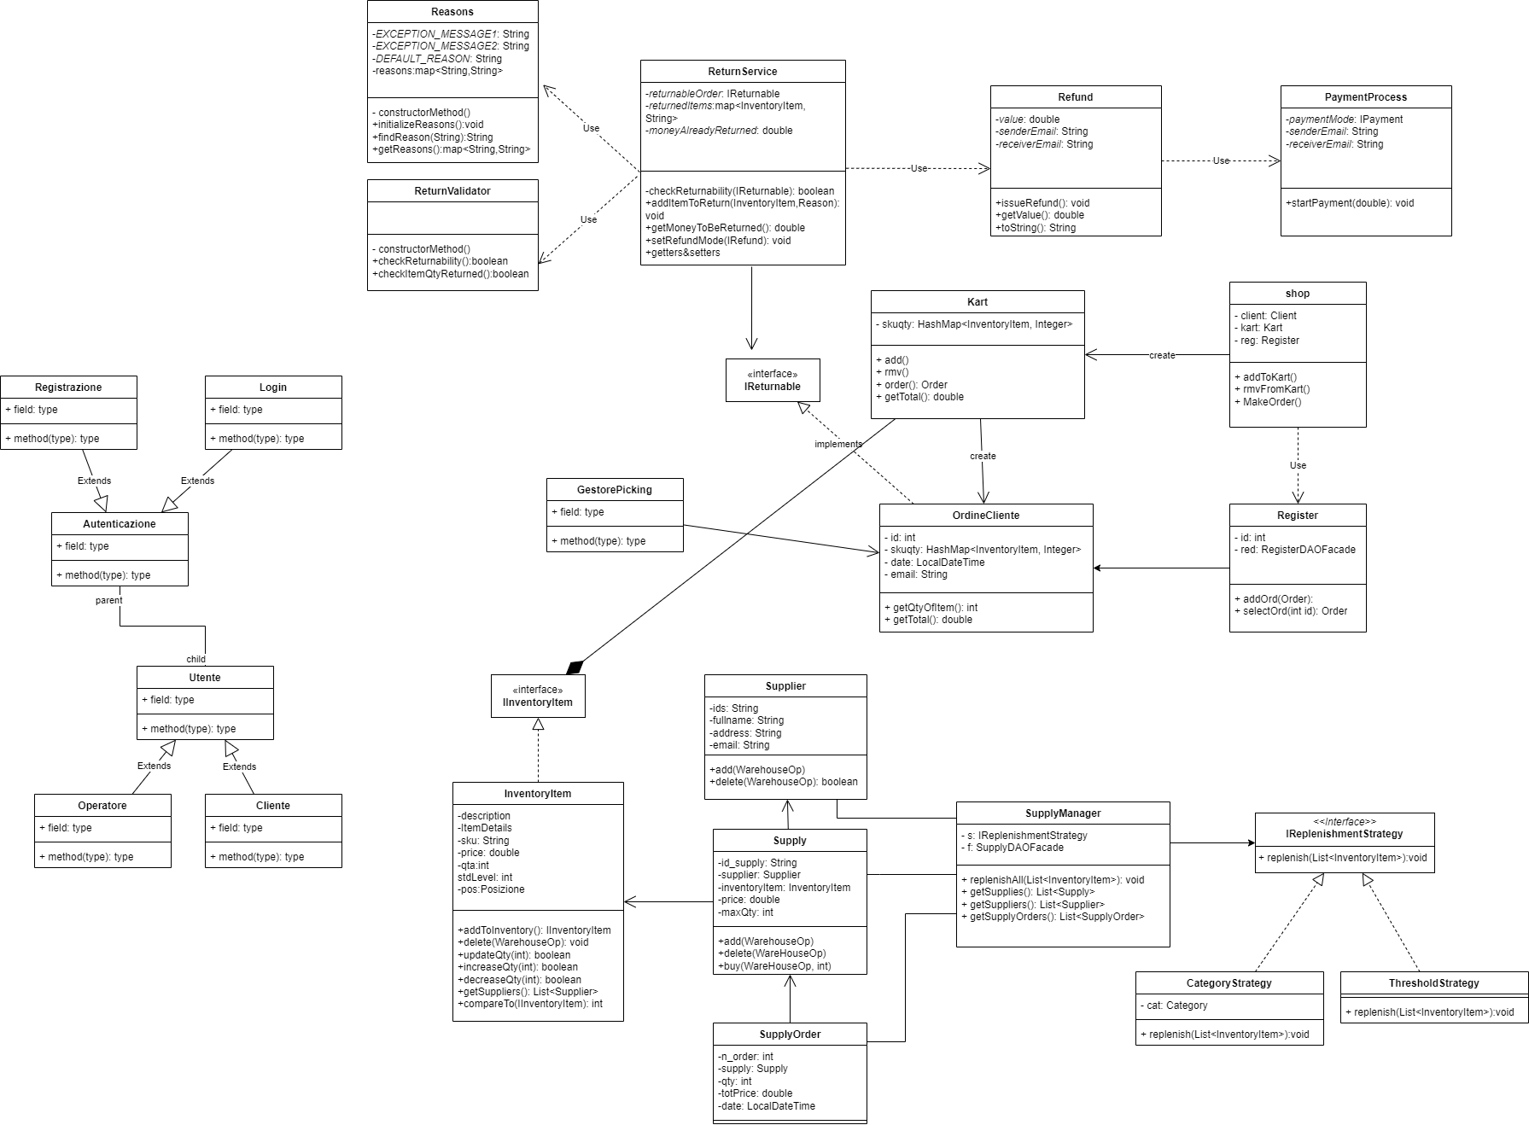
Diagramma Classi2.0

Slide 11
Progettazione

Slide 12
Architettura MVC
Abbiamo scelto MVC (Model View Controller) perchè la separazione tra i dati, la loro rappresentazione e la gestione degli eventi minimizza l’accoppiamento facilitando la gestione e la riusabilità del codice.
Risultato: codice organizzato, riutilizzabile, testabile e facilmente modificabile.
Progetto J24 università degli studi di pavia

Slide 13
Funzionalità

Slide 14
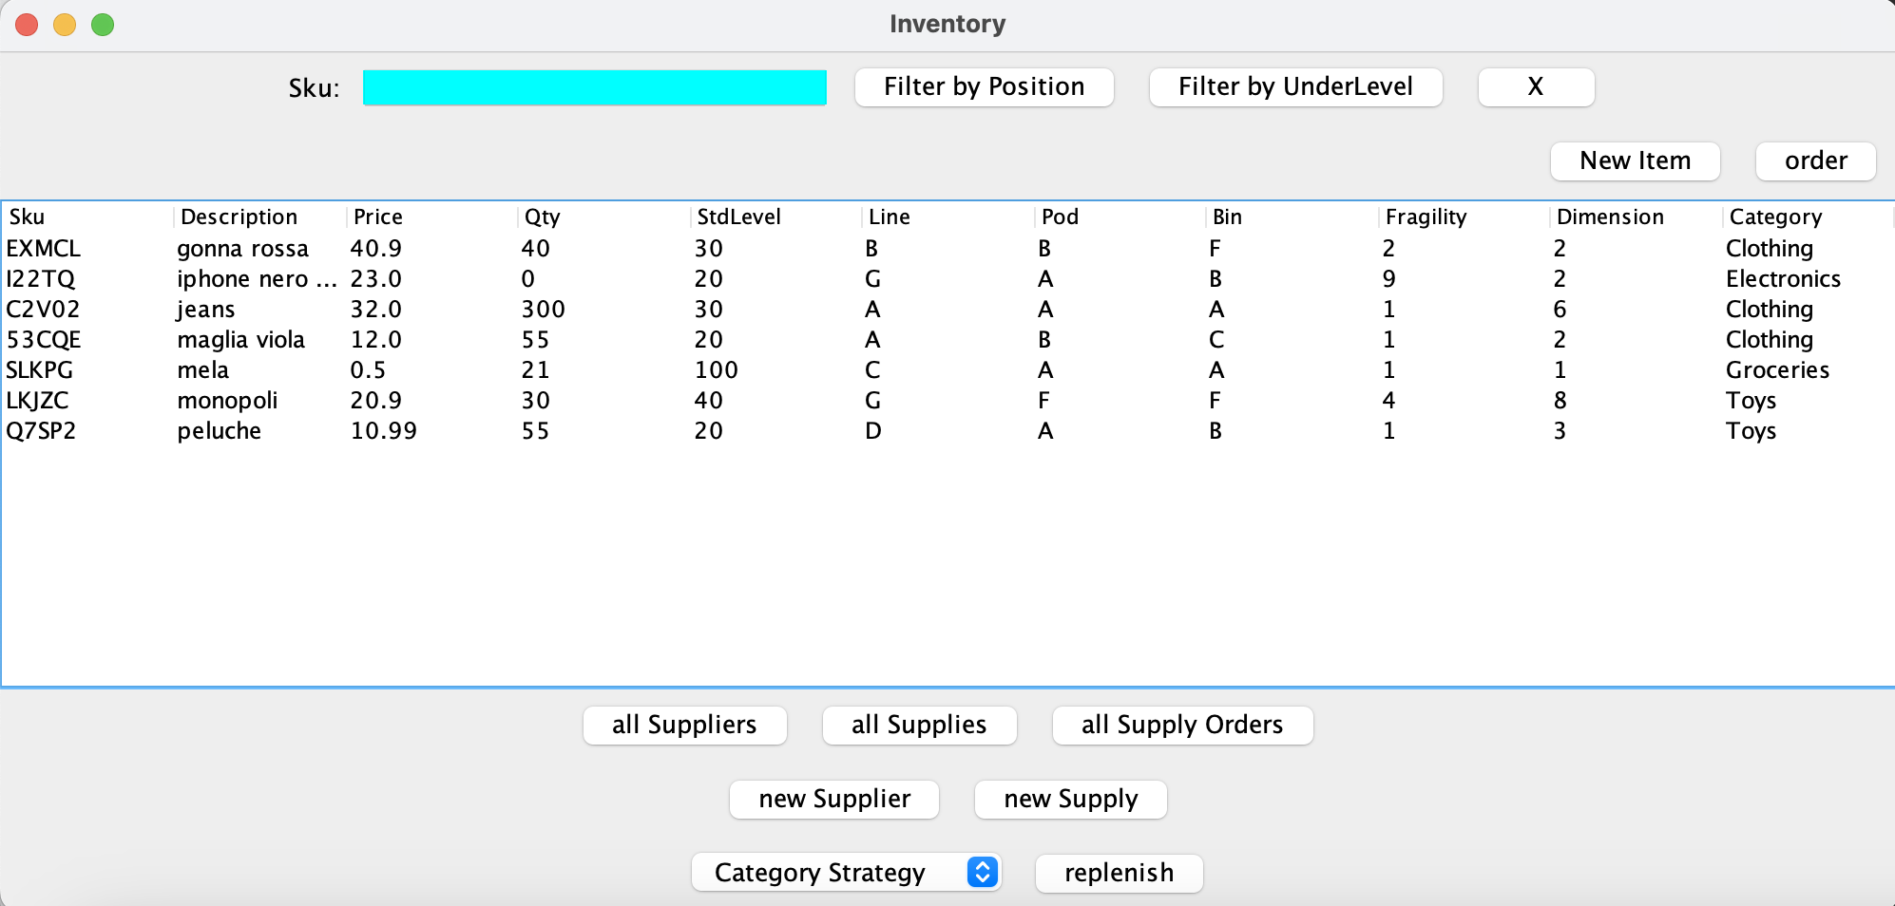
Inventario
Elenco di tutti gli articoli
Informazioni dettagliate per ciascun articolo
Ricerca rapida
Tracciamento delle posizioni
Visualizzazione delle quantità attualmente disponibili
Ordinamento

Slide 15
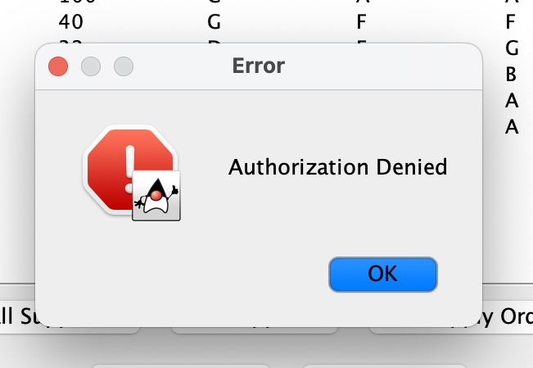
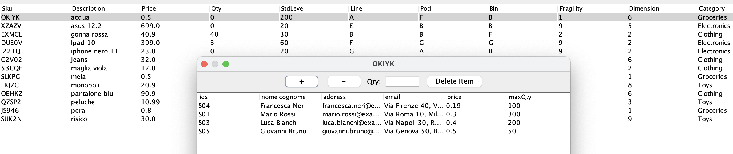
Rifornimento
Controllo dell’autorizzazione (SupplyOperator)
Monitoraggio di fornitori e forniture
Possibilità di visualizzare i fornitori associati a ciascun articolo in ordine di prezzo

Slide 16
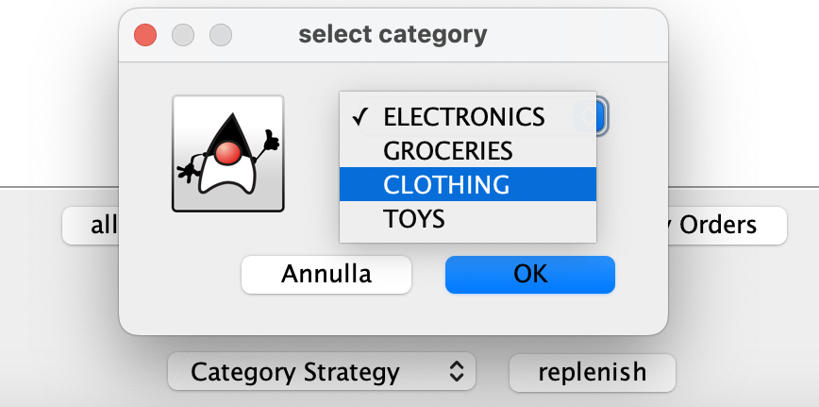
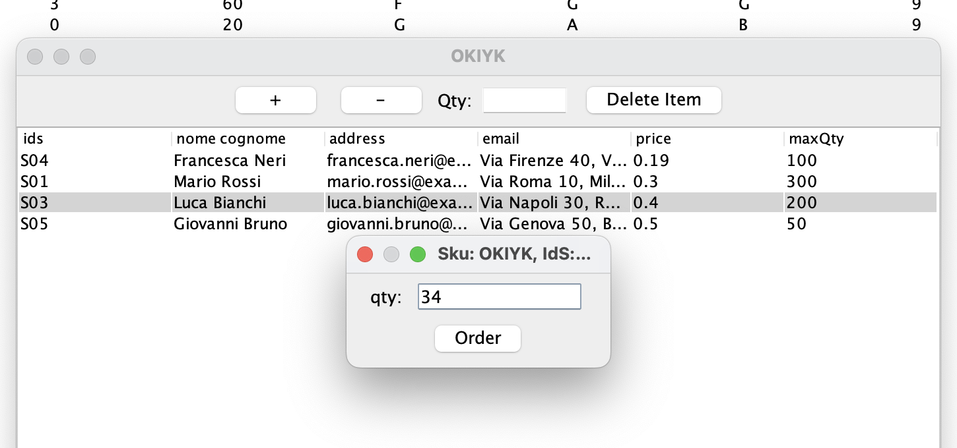
Rifornimento
Gestione efficiente delle forniture con:
Creazione manuale di nuovi ordini
Strategie per il rifornimento

Slide 17
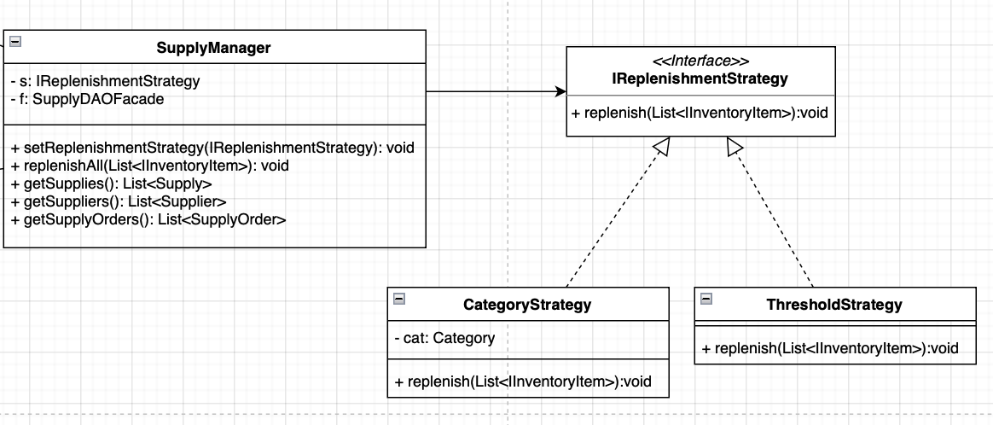
Pattern
DAO
per separare le operazioni sui dati persistenti dal resto dell’applicazione
Facade
per unire i metodi delle classi DAO in un’unica classe
oggetto di facciata
Strategy
per gestire diversi algoritmi di rifornimento sfruttando il polimorfismo (la versione del metodo invocata dipende dall’oggetto attualmente in memoria)

Slide 18
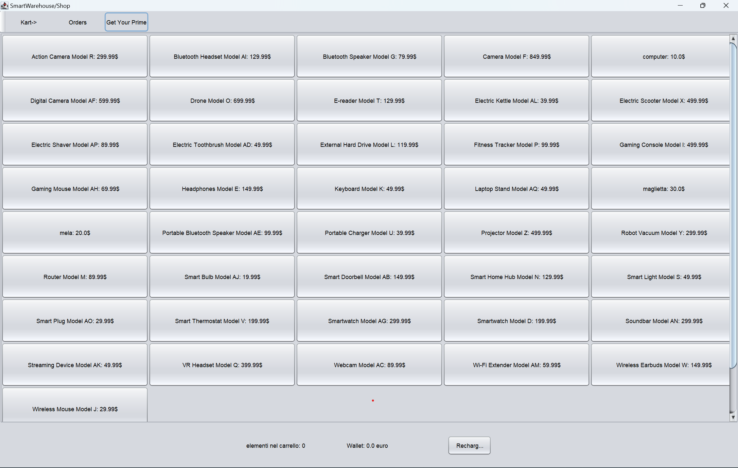
Shop e funzionalità
Visualizzazione di tutti gli Item forniti
Selezione di un Item
Ricarica del Wallet
Accesso all’area Ordini e Resi
Navigazione tra Shop e Carrello
Acquisto e creazione di Ordini
Scelta del metodo di pagamento

Slide 19
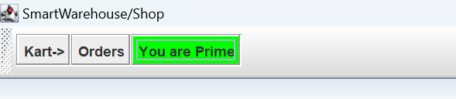
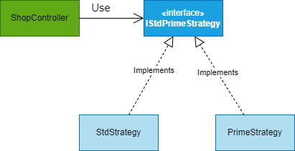
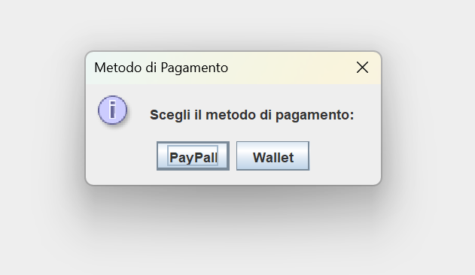
Shop pattern strategy
v
Nel caso d’uso relativo alla gestione dello shop è stato inserito un pattern GOF (Gang Of Four) Strategy per gestire la possibilità di diverse strategie di pagamento nel caso di un cliente abbonato oppure no facili da modificare o estendere.

Slide 20
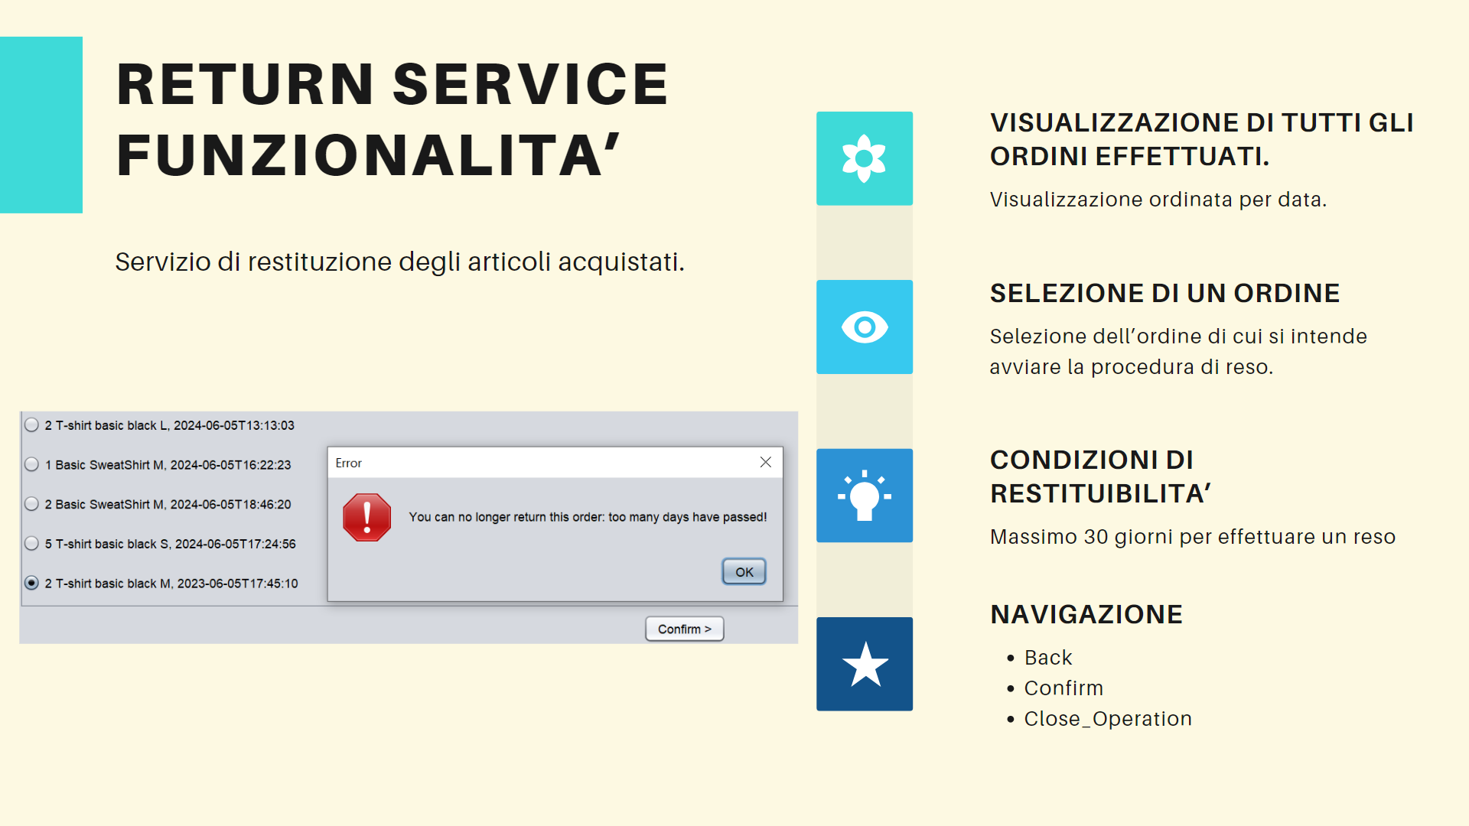

Slide 21
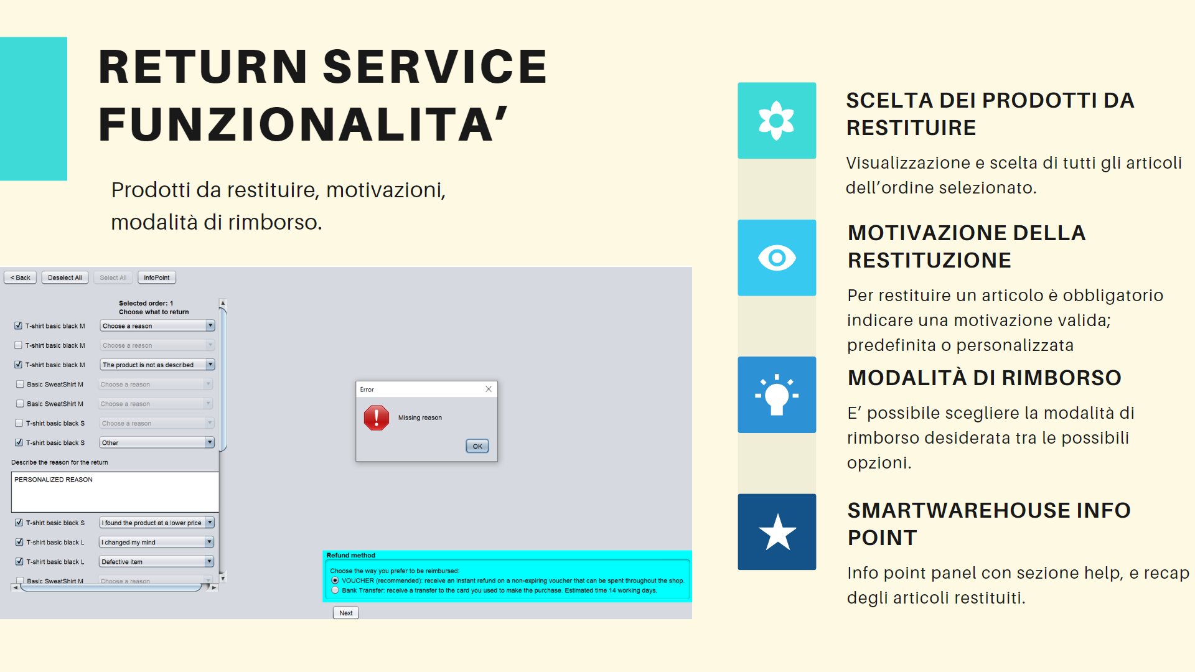

Slide 22
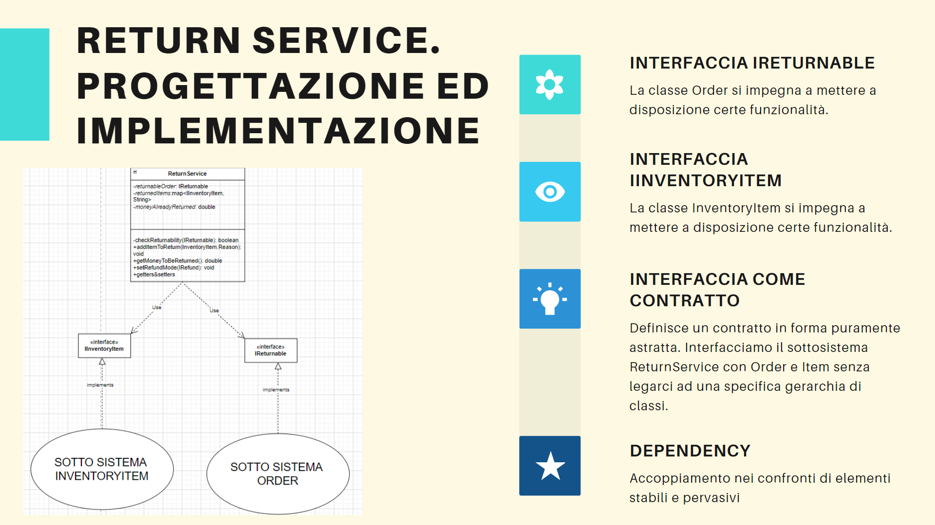

Slide 23
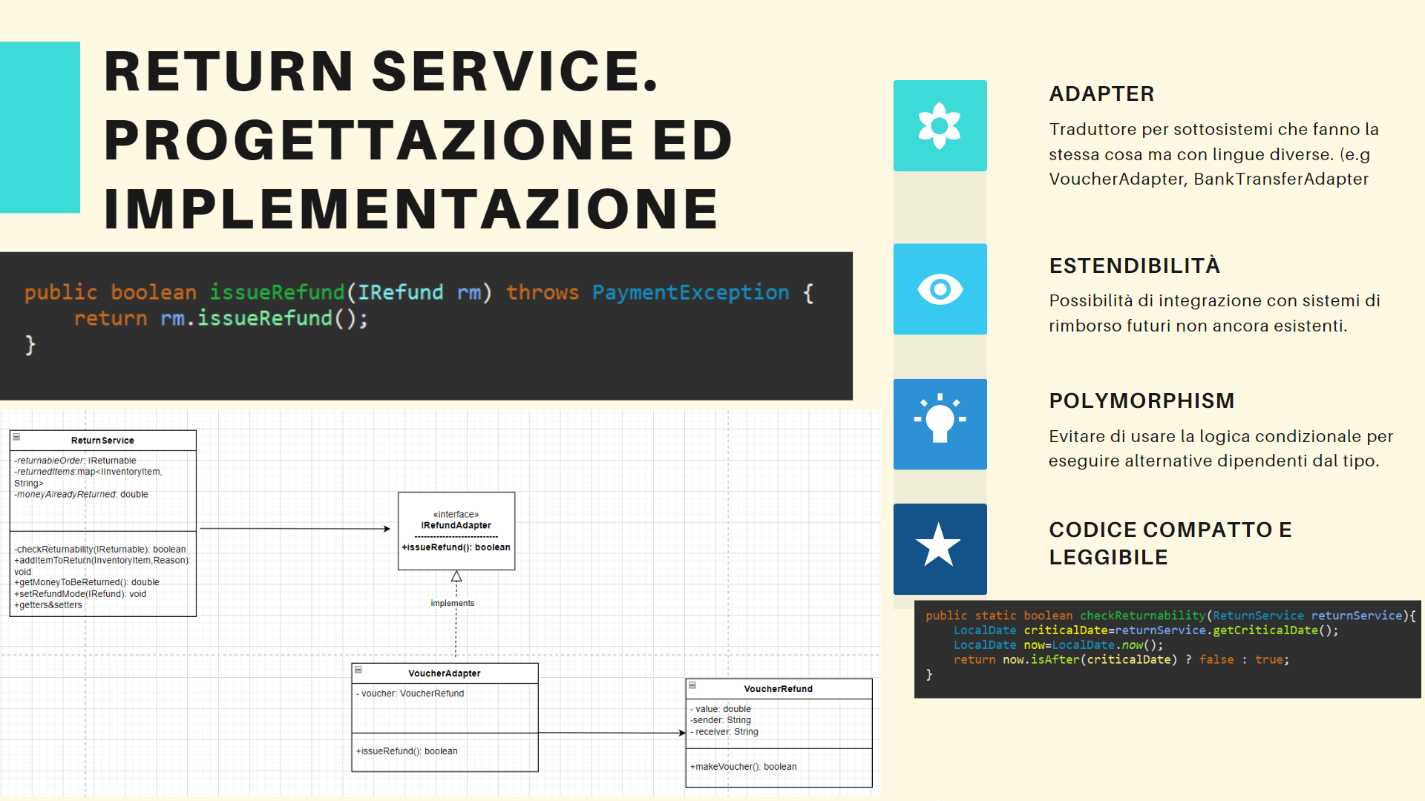

Slide 24
Grazie per l’attenzione
Progetto J24 università degli studi di pavia
giul02
cienzman
frazz02
rosci01

